Slide 1
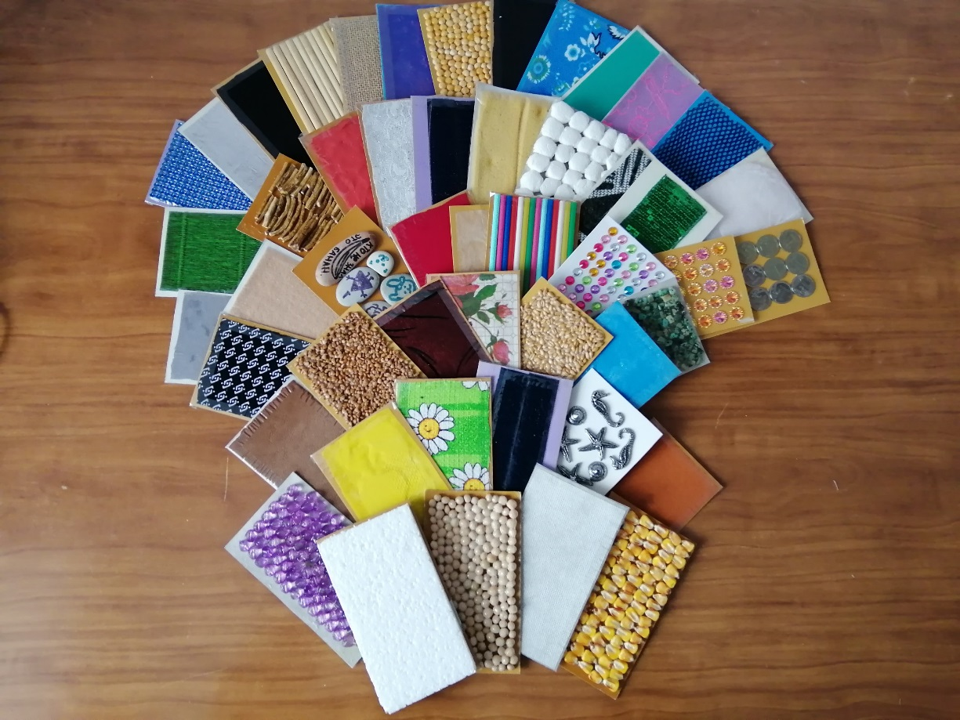
Мастер-класс для педагогов-психологов
Тема: «Сенсорные/тактильные карточки»
Подготовила педагог-психолог
МКОУ ДО ППМС «Центр диагностики и консультирования»
Митрохова Татьяна Васильевна
г. Людиново

Slide 2
Цель: Определить значение сенсорных/тактильных карточек в формировании сенсорного восприятия и тактильных ощущений у дошкольников в процессе коррекционной работы.
.
Задачи:
Вспомнить пять органов чувств человека;
Вспомнить, что такое сенсорное восприятие и тактильные ощущения в развитии дошкольников;
Дать определение понятию сенсорные/тактильные карточки;
Познакомить с информацией о том, что развивают сенсорные/тактильные карточки;
Познакомить педагогов-психологов со способами изготовления сенсорных/тактильных карточек;
Дать рекомендации по использованию сенсорных/тактильных карточек (игры).

Slide 3
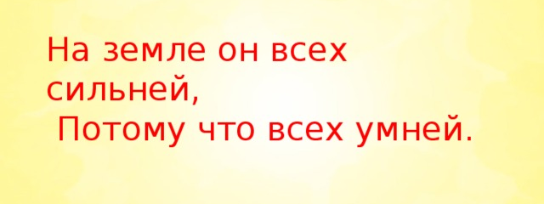
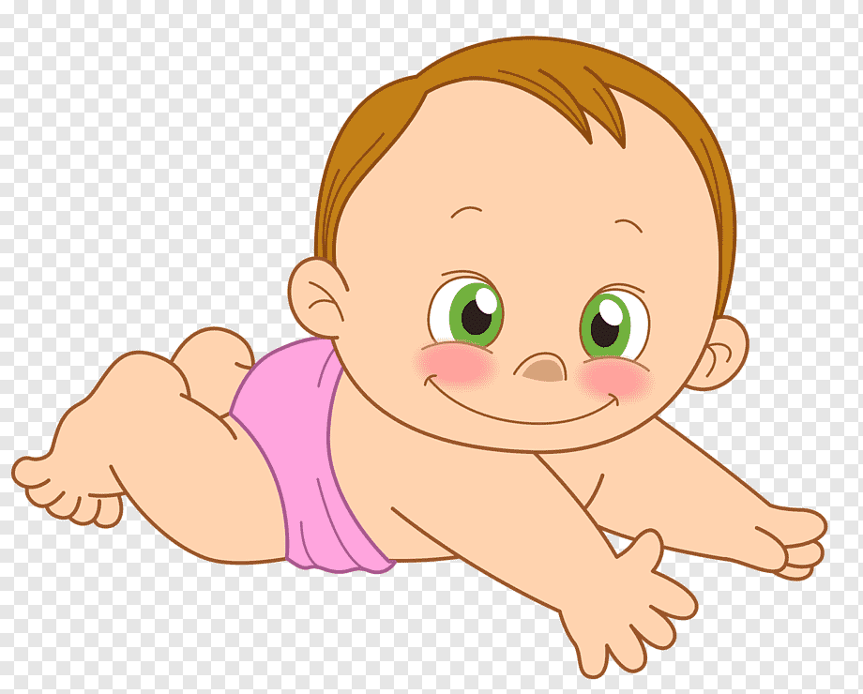
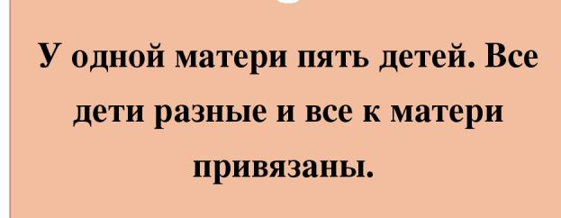

Slide 4
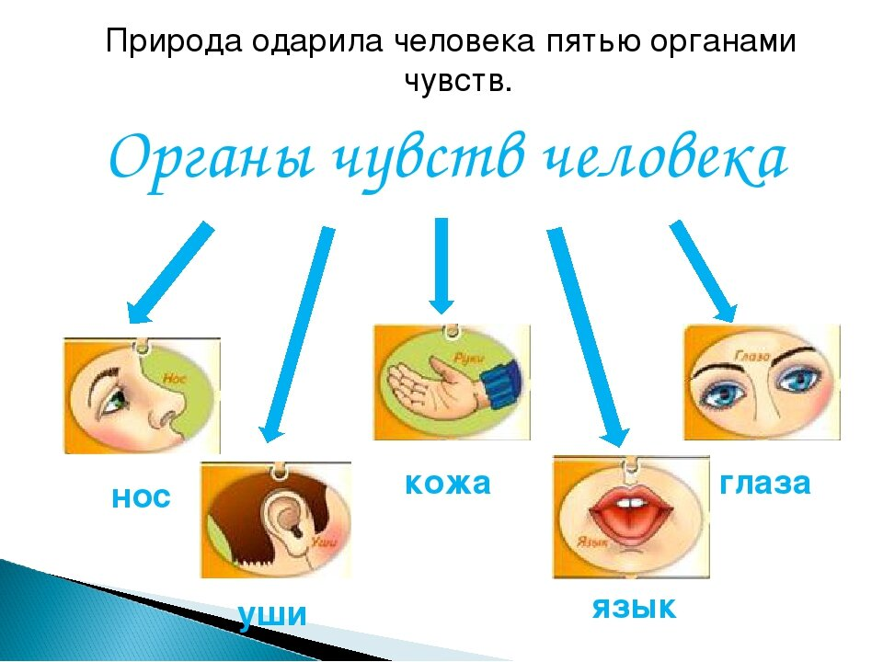

Slide 5
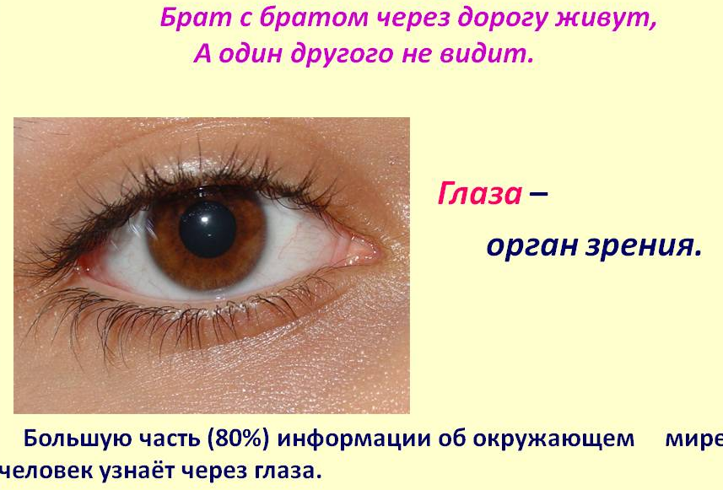
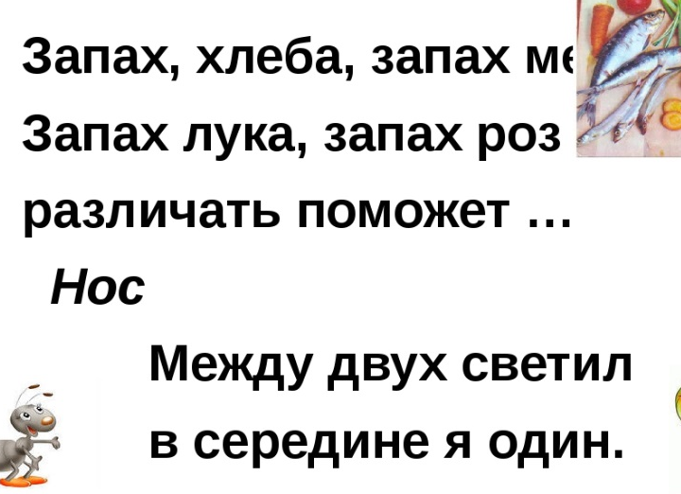
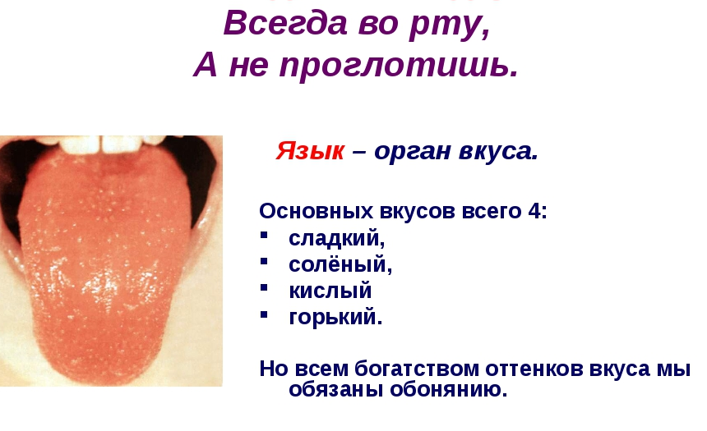
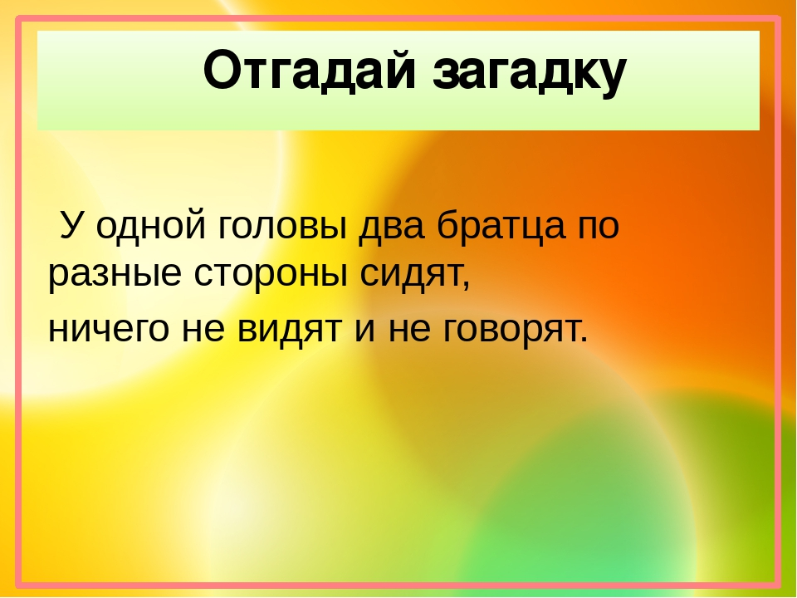

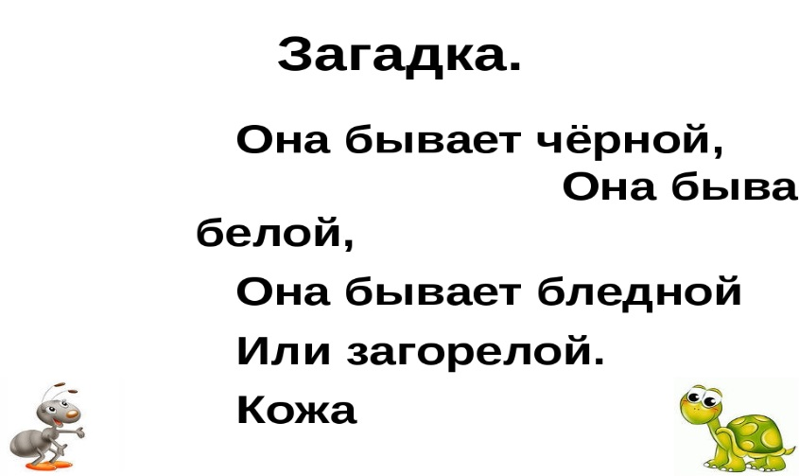

Slide 6
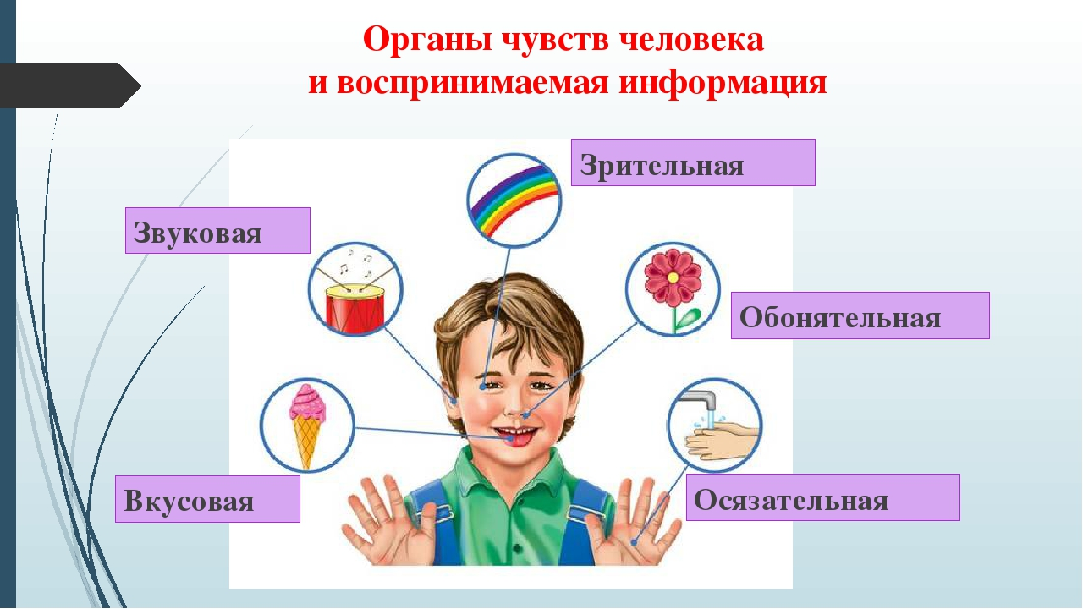

Slide 7
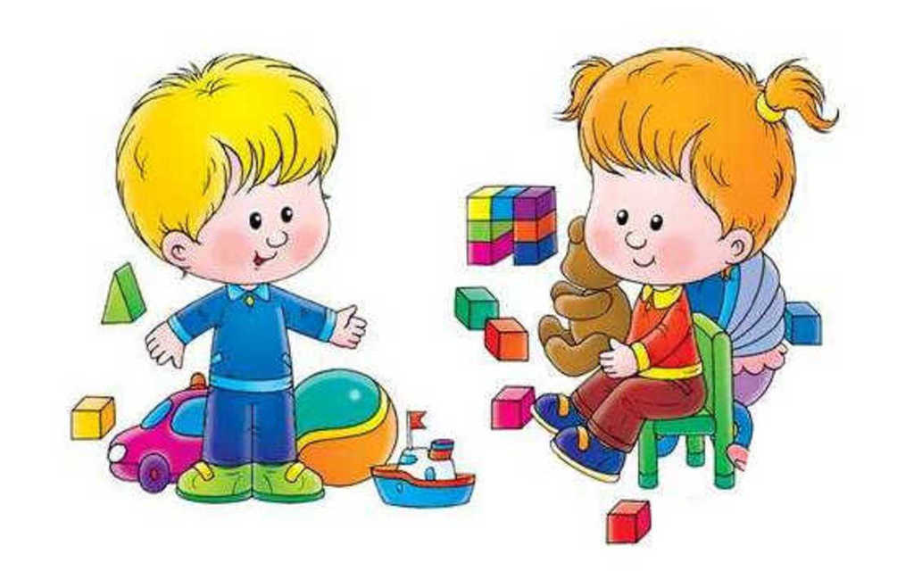
Первое, что чувствует ребенок после появление на свет — это прикосновение. В своем сенсорном развитии ребенок развивается ежедневно и ежечасно прикасаясь ко всему, что находится рядом и окружает его. Малыш познает окружающий мир всеми органами чувств, и одним из важных направлений детского развития является знакомство с различными тактильными ощущениями.

Slide 8
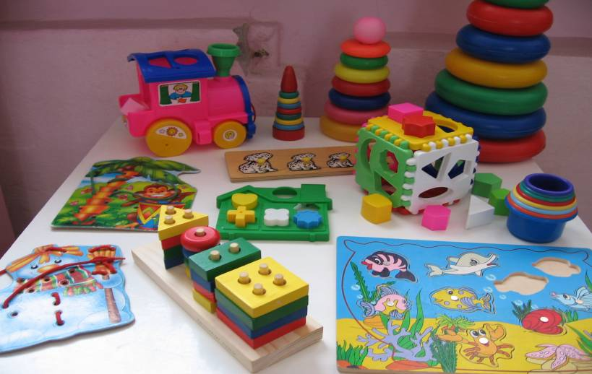
Тактильное ощущение относится к чувству осязания, в частности к информации, полученной от изменяющегося давления или вибрации против кожи. Тактильное ощущение и тактильное восприятие считаются соматическими чувствами, то есть они возникают на поверхности тела, а не внутри тела.

Slide 9
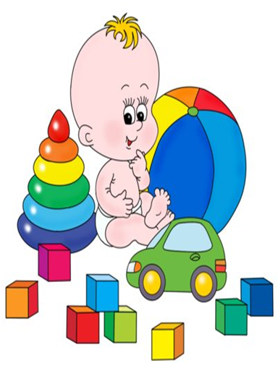
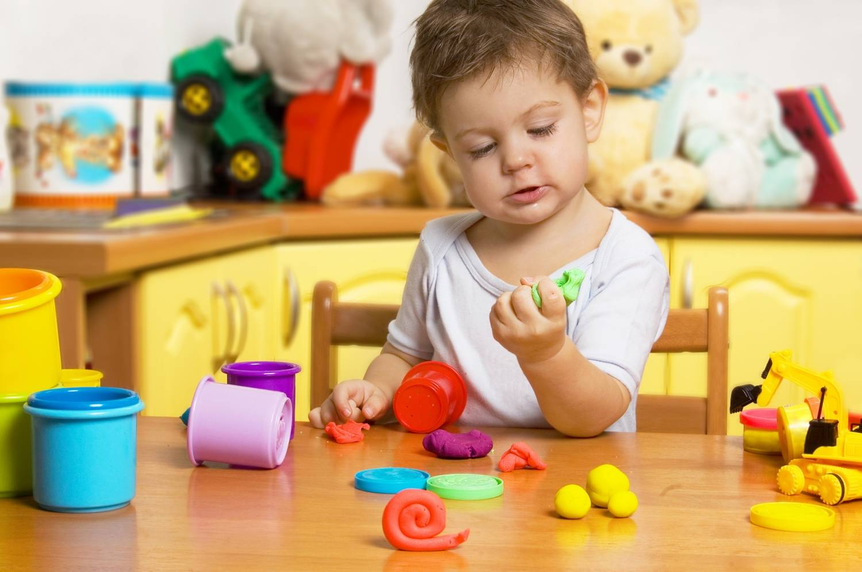
.
Сенсорное восприятие (lat. «sensus» — чувство, ощущение) – всестороннее взаимодействие ребенка с предметами и их свойствами на основе органов чувств, то есть это чувственное познание мира. Осязание представляет собой тактильную (поверхностную) чувствительность с помощью рецепторов кожи – самого большого органа нашего организма.

Slide 10
Ощущения – это способ нашей нервной системы получать информацию о том, что происходит с нашим телом и окружающей средой. Этот процесс называется сенсорной интеграцией.
Тактильное ощущение появляется у ребенка одним из первых и является одним из самых значимых и широко распространенных видов чувствительности. Так, например, рецепторы холода, тепла, боли, движения обнаруживаются по всей коже ребенка.
Сенсорная дезинтеграция - это нарушение процесса обработки сенсорной информации. В норме информация от окружающего мира поступает в мозг от сенсорных систем: тактильной, слуховой, зрительной, вкусовой, обонятельной, проприоцептивной, вестибулярной, интегрируется в мозге гармонично и человек адаптивно реагирует на ситуацию, его действия адекватные. Но бывает, что этот процесс функционирует неправильно и в мозг поступают ложные сигналы, тогда реакции человека могут быть не адаптивными. Это называется сенсорной дезинтеграцией.

Slide 11
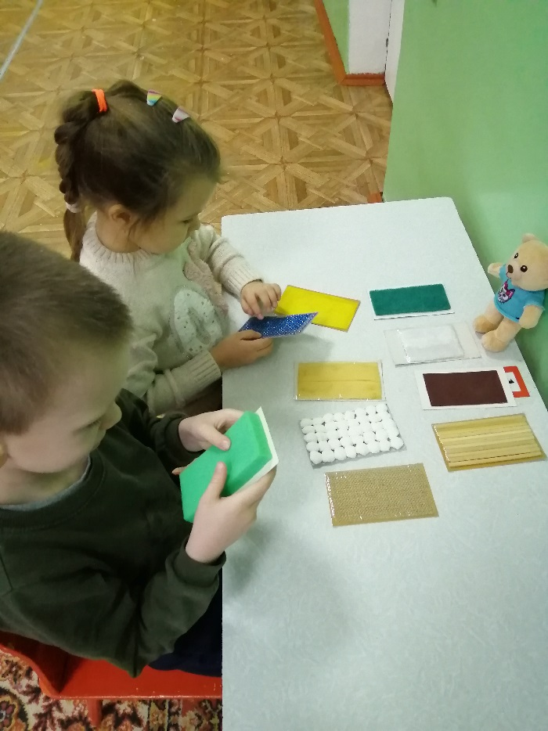
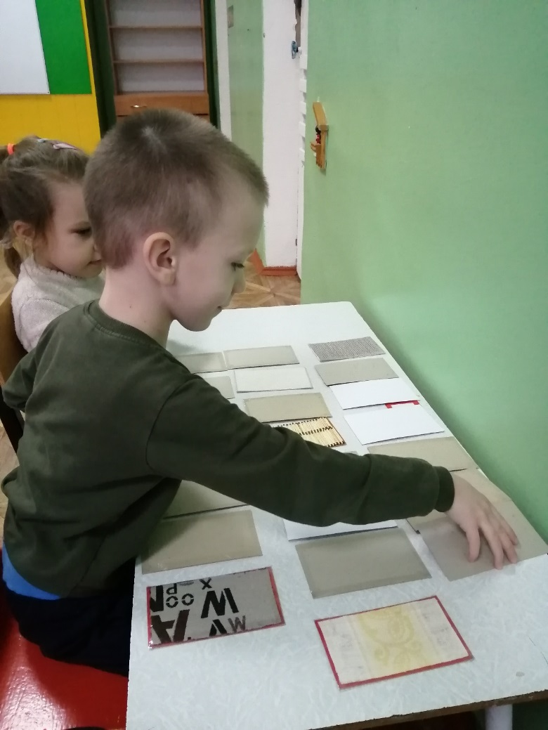
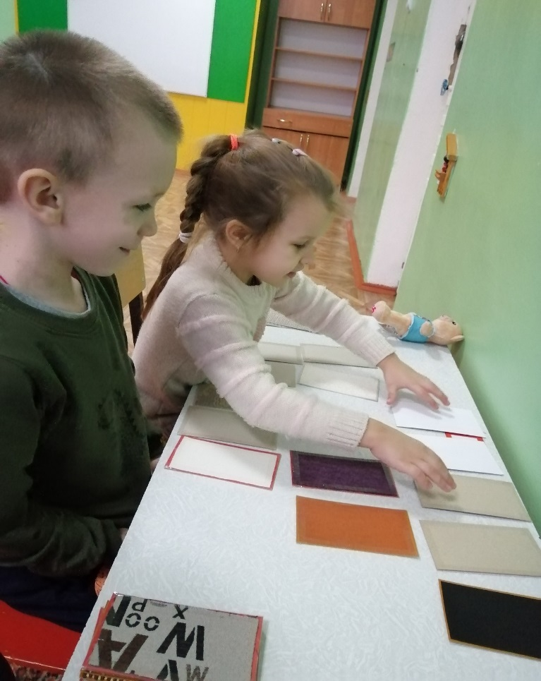
Как развивать сенсорику? Это нужно делать через Осязание – одно из важнейших способностей человека воспринимать окружающий мир.

Slide 12
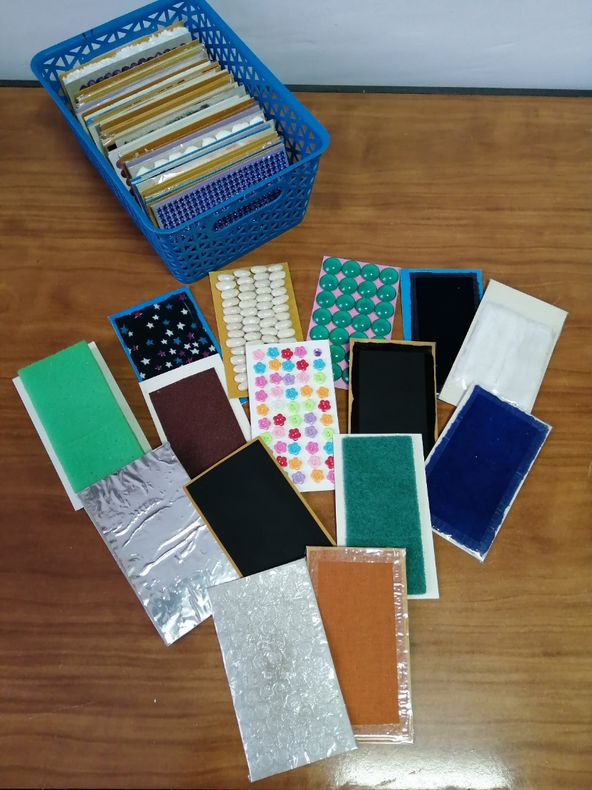
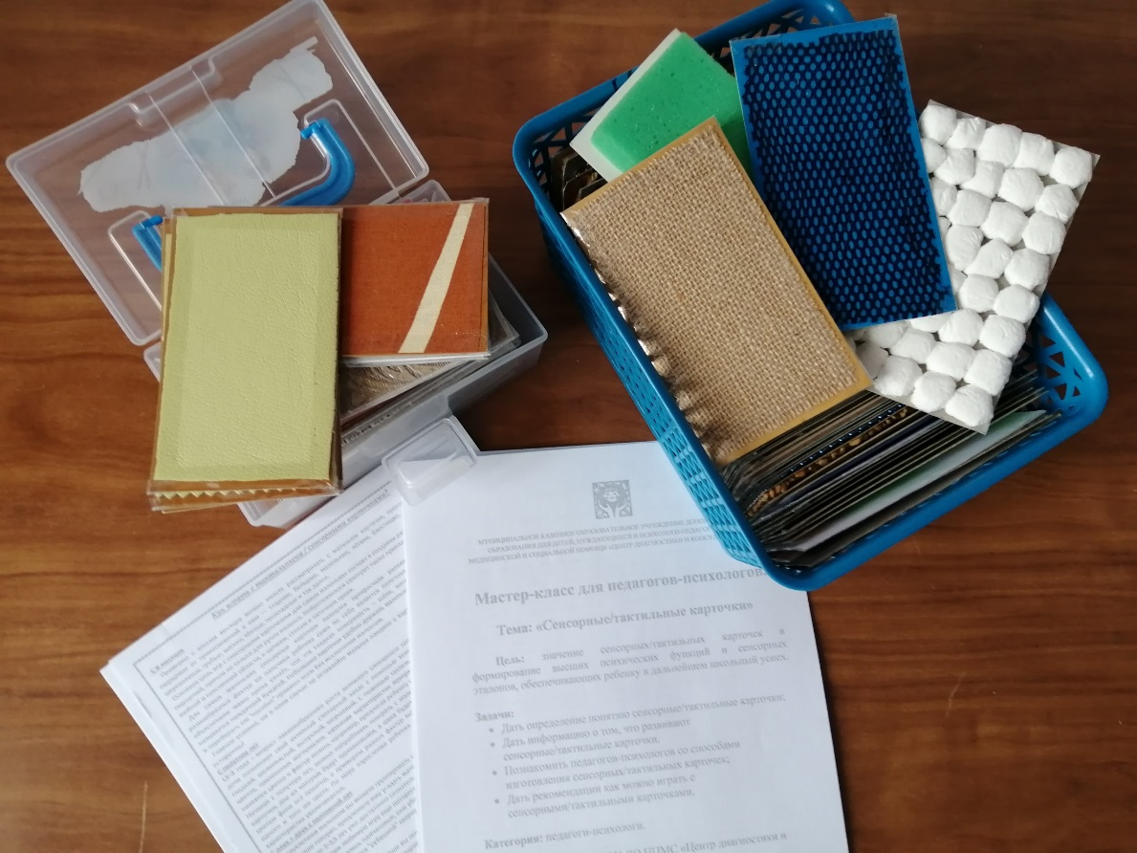
Сенсорные/тактильные карточки — это карточки для детей с тактильными элементами, (различными поверхностями) для сенсорного восприятия.

Slide 13
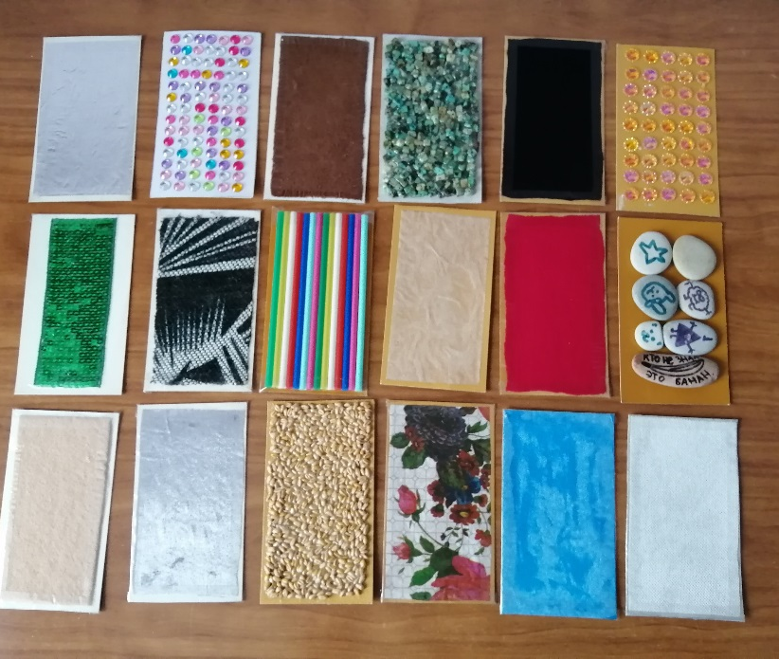
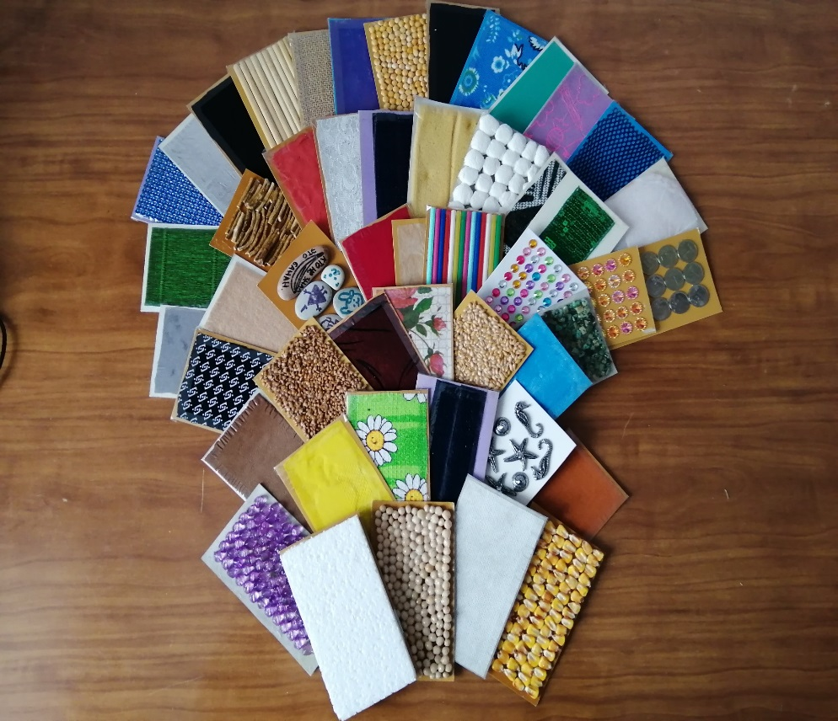
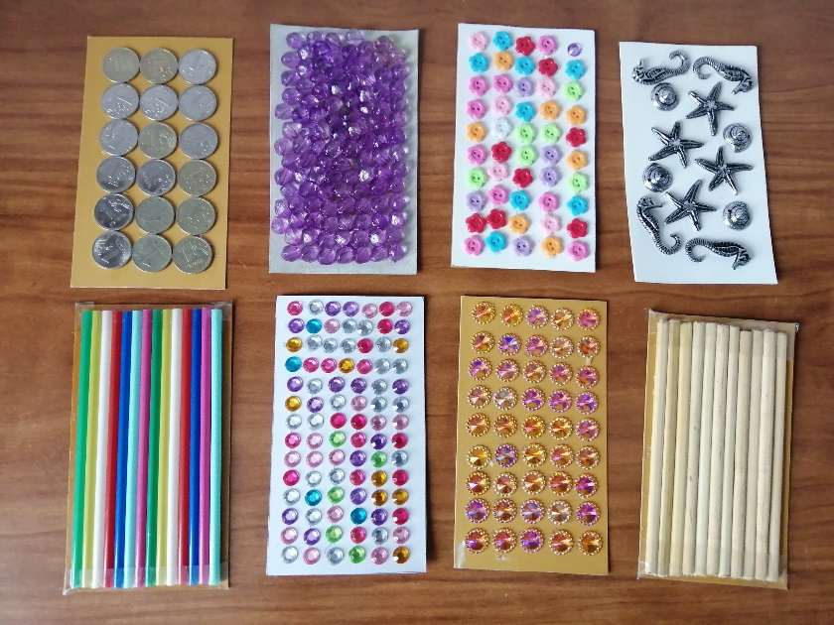
Они развивают:
тактильные ощущения;
сенсорное восприятие
мелкую моторику;
зрительное и слуховое восприятие;
внимание;
зрительную и тактильную память;
воображение и речь;
усидчивость;
интуицию;
помогают малышу познакомиться со свойствами разных предметов и поверхностей;
благотворно влияют на умственный потенциал малыша.

Slide 14
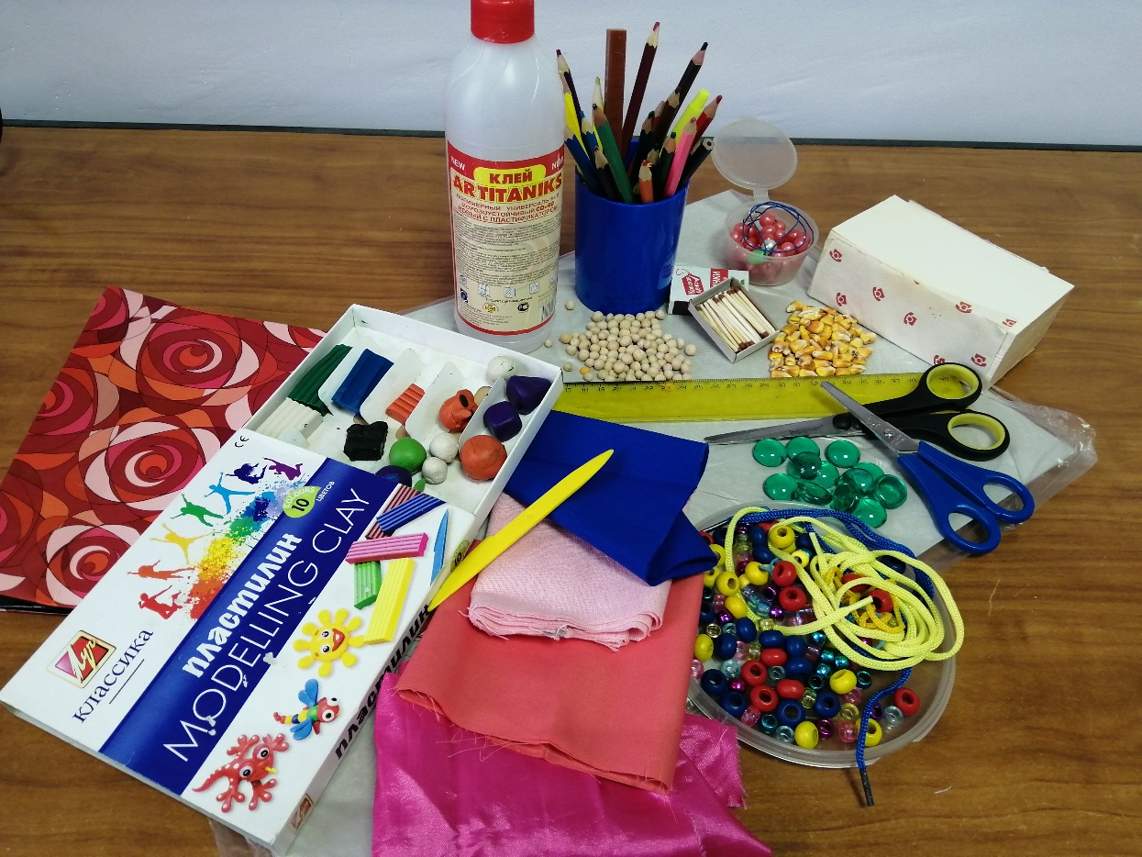
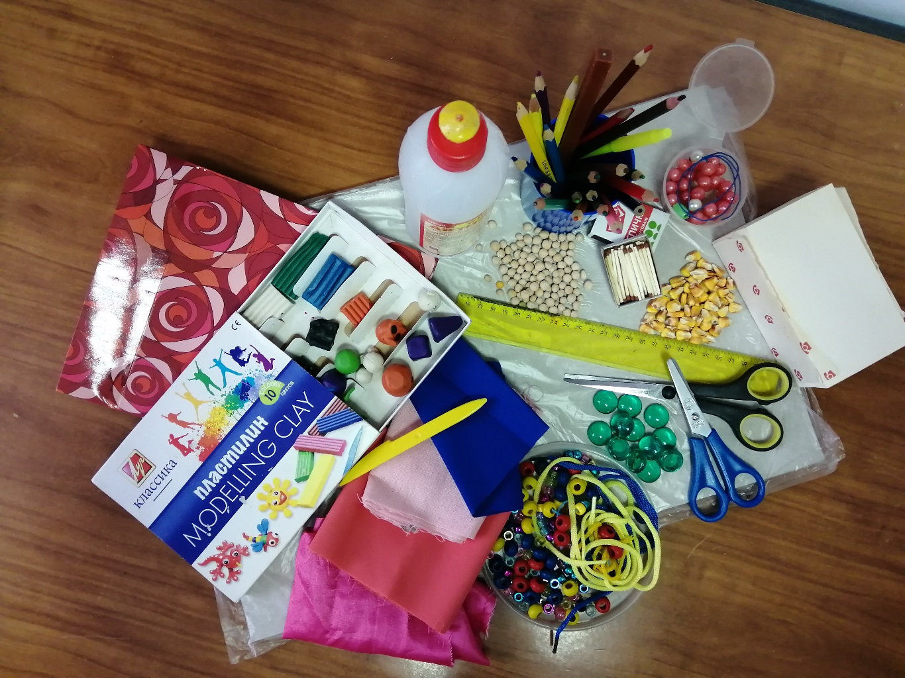
Как и из чего изготовить сенсорные/тактильные карточки?

Slide 15
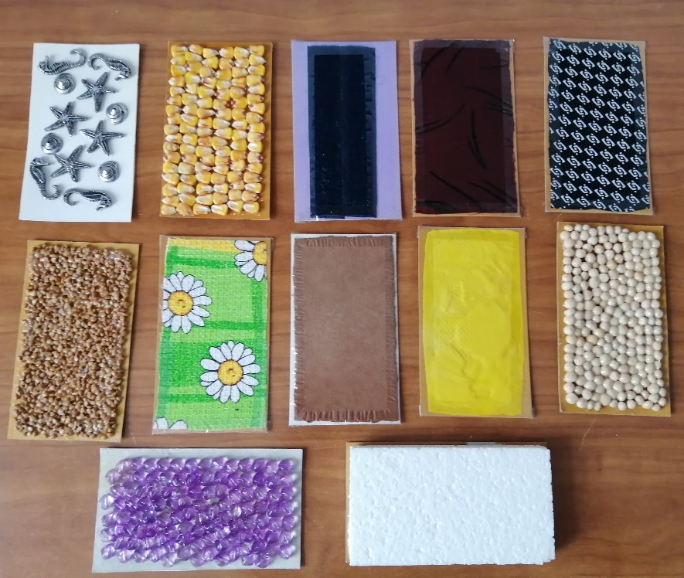
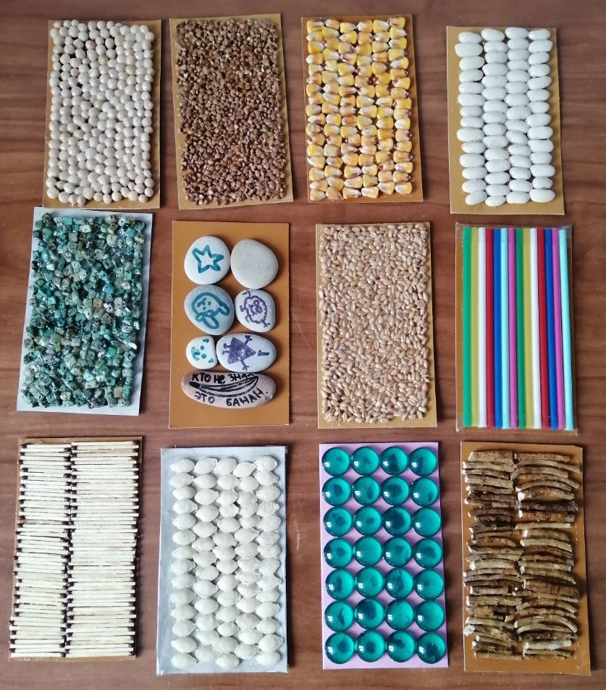

Чтобы сделать своими руками замечательное игровое пособие для сенсорного развития дошкольников, необходимы - желание, фантазия, картон, клей, скотч, ножницы, природные материалы и обрезки разных тканей.
Карточки имеют размер 13,5 на 8 см. Основа - картон, ну а сверху все что найдете интересного по фактуре, цвету и форме. Главное хорошо все это закрепить и не использовать токсические материалы.

Slide 16
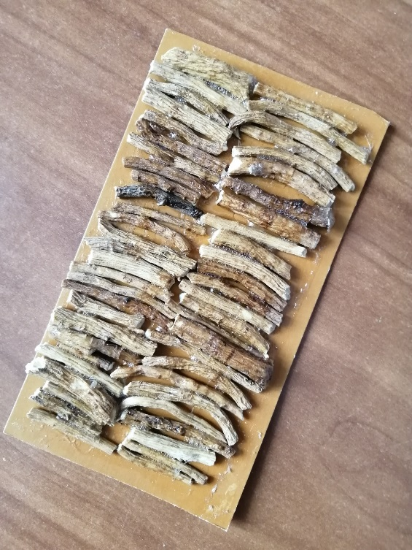
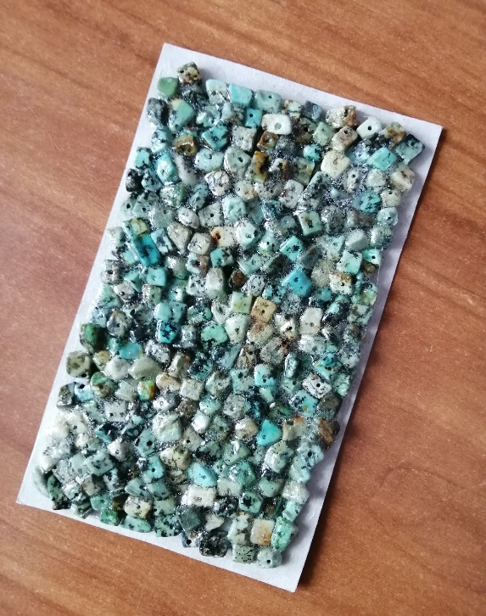
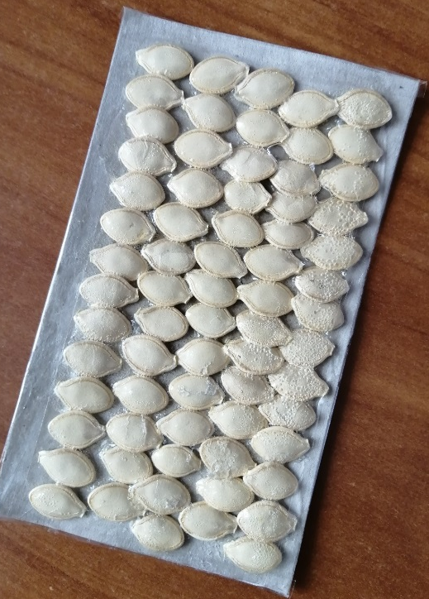
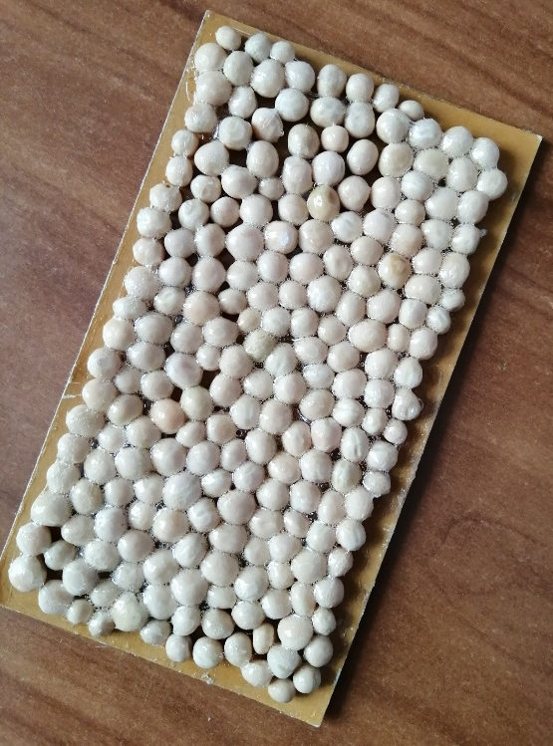
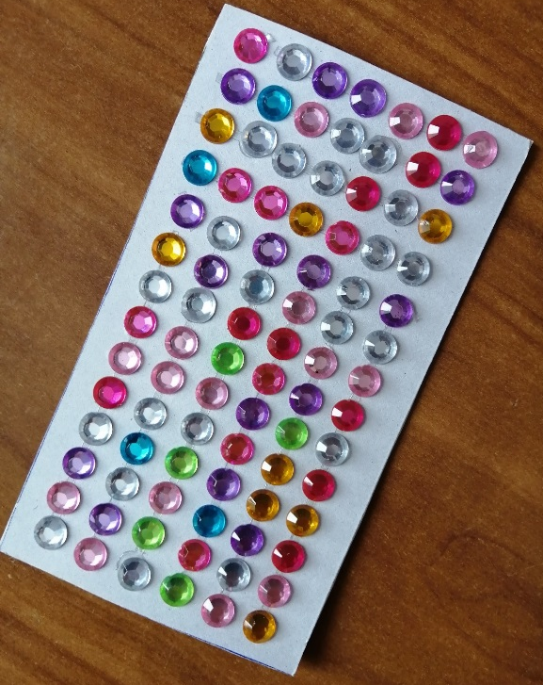
Что можно наклеить на картон?
Материалы для создания "авторских" сенсорных/тактильных карточек могут быть самыми разнообразными:
- любые ткани (шелк, лен, бархат, плащевка, флис, трикотаж, шерсть, ватин, ткань с пайетками, мешковина и другие);
- кожа, натуральный и искусственный мех;
- фетр
- пряжа, атласная лента, тесьма;
- вата, синтепон;
- бархатная бумага;
- наждачная бумага;
- гофрированный картон;

Slide 17
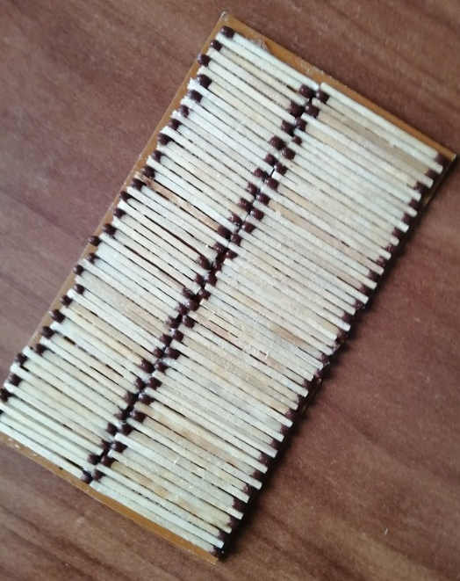
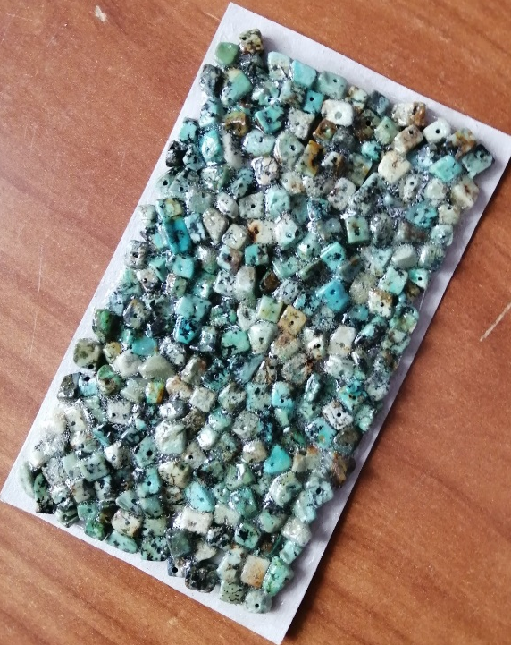
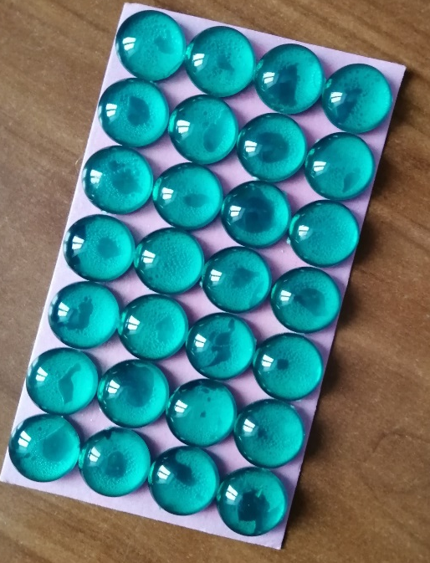
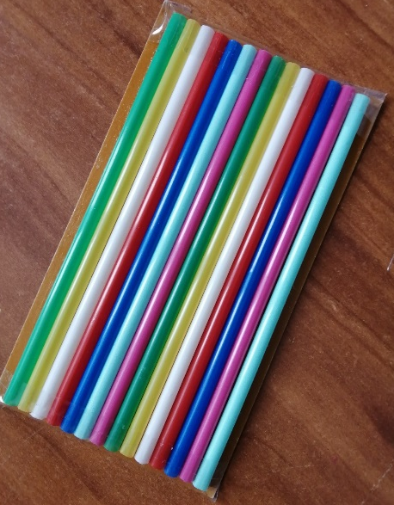
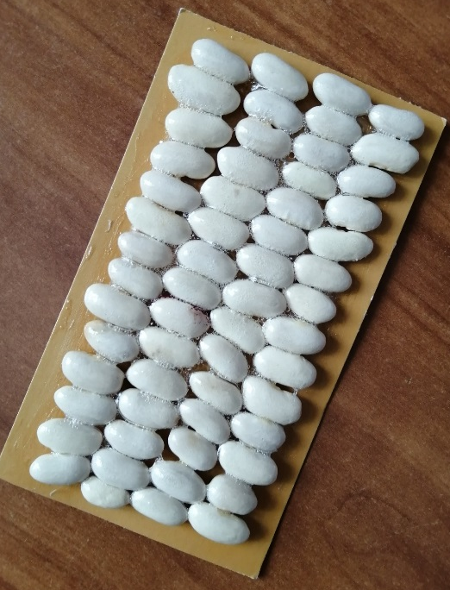
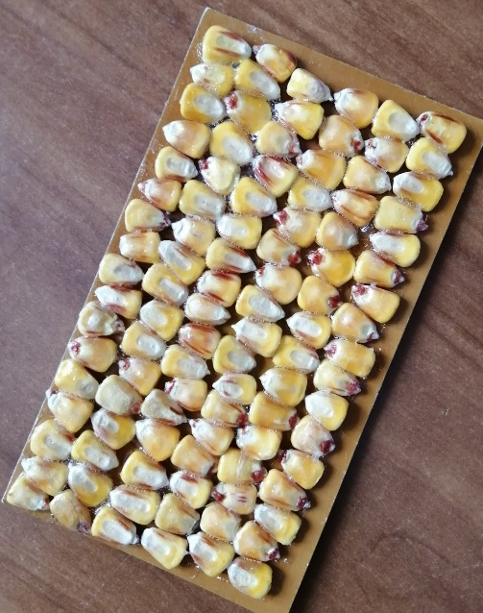
- застежка-липучка, или лента Велькро
- фольга обычная и от термоизоляции;
- лоскутки от резиновых и хозяйственных перчаток;
- кварцевый песок (аквариумный или цветной из наборов для детского творчества "Фреска"),
- ракушки, камушки;
- парафин (его нужно просто аккуратно накапать с горящей свечки);
- спички, зубочистки;
- проволока, провода;
- скрепки;
- пуговицы (пришиваются к карточке);
- макароны, горох, фасоль, рис, перловка, гречка, манка, пшенка;
- губки для мытья посуды (разделите губку на жесткую и мягкую часть и наклейте каждую на отдельную карточку);
- бисер, бусины, стразы;
- скорлупки грецких орехов.

Slide 18
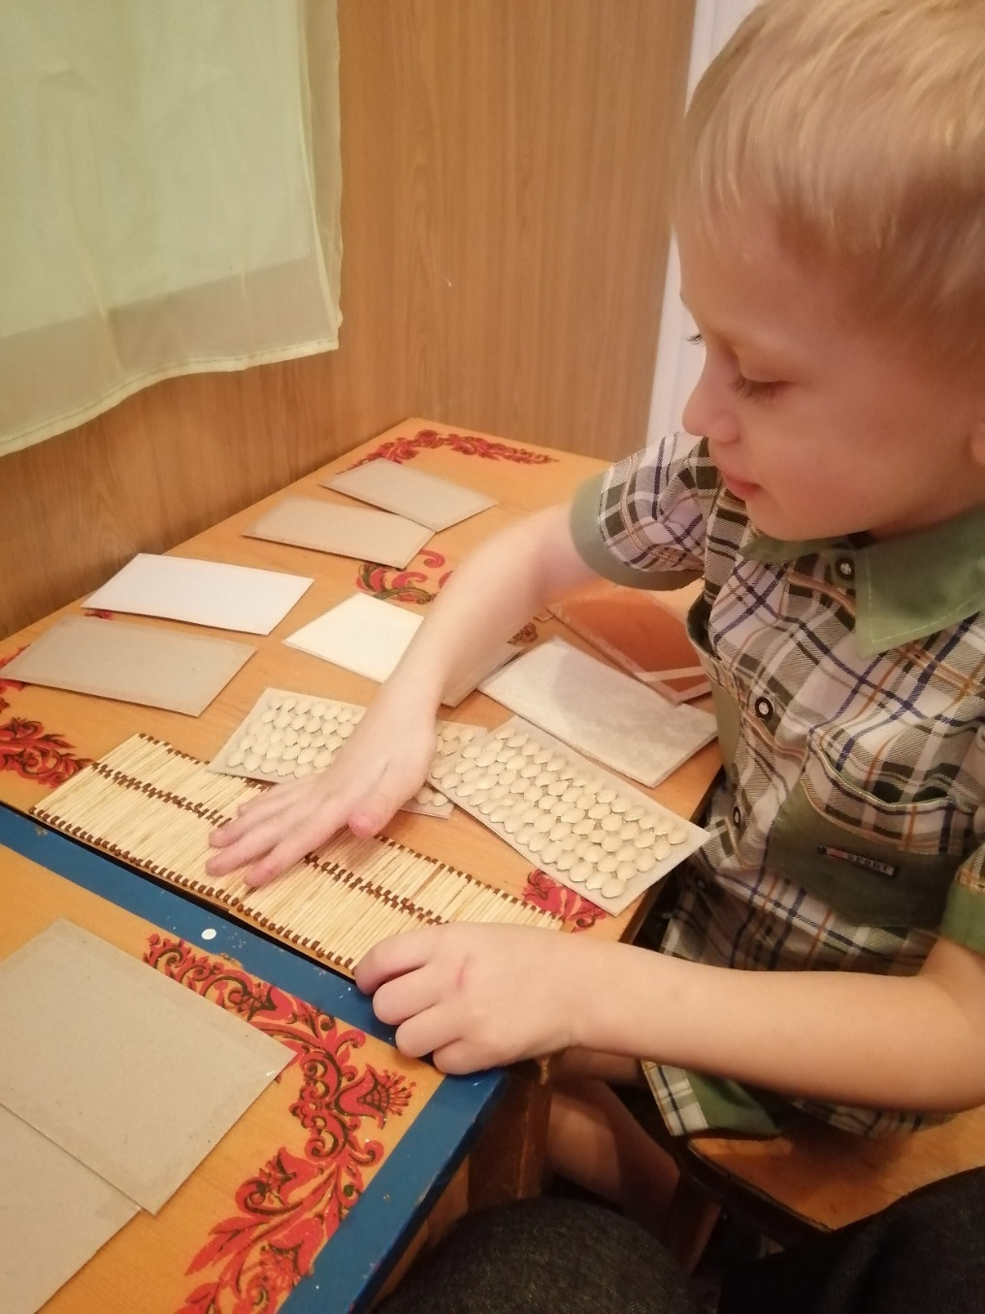
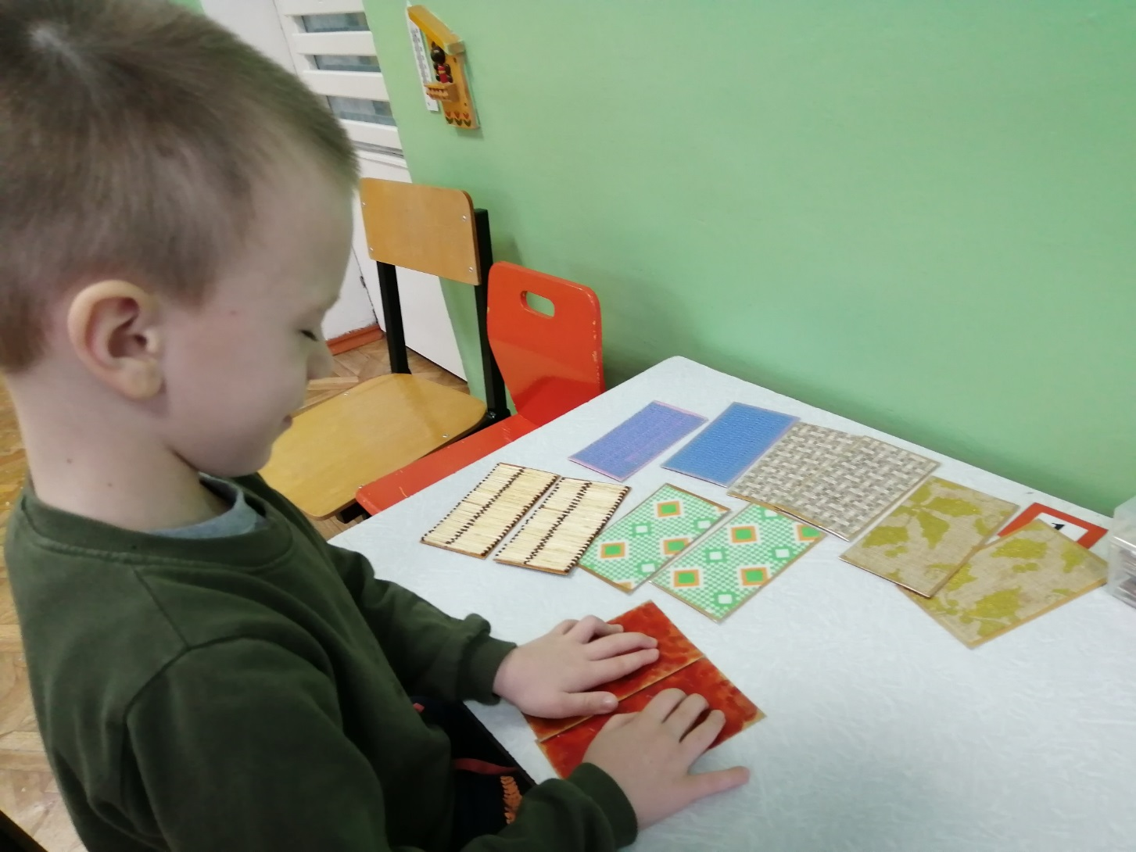
Тактильные игры для дошкольников - это развитие чувственного восприятия мира.

Slide 19
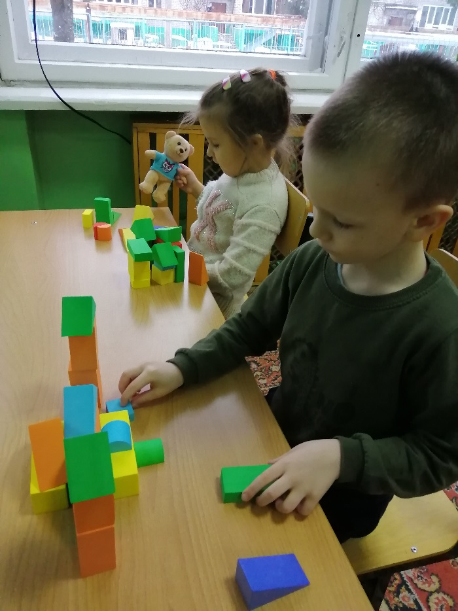
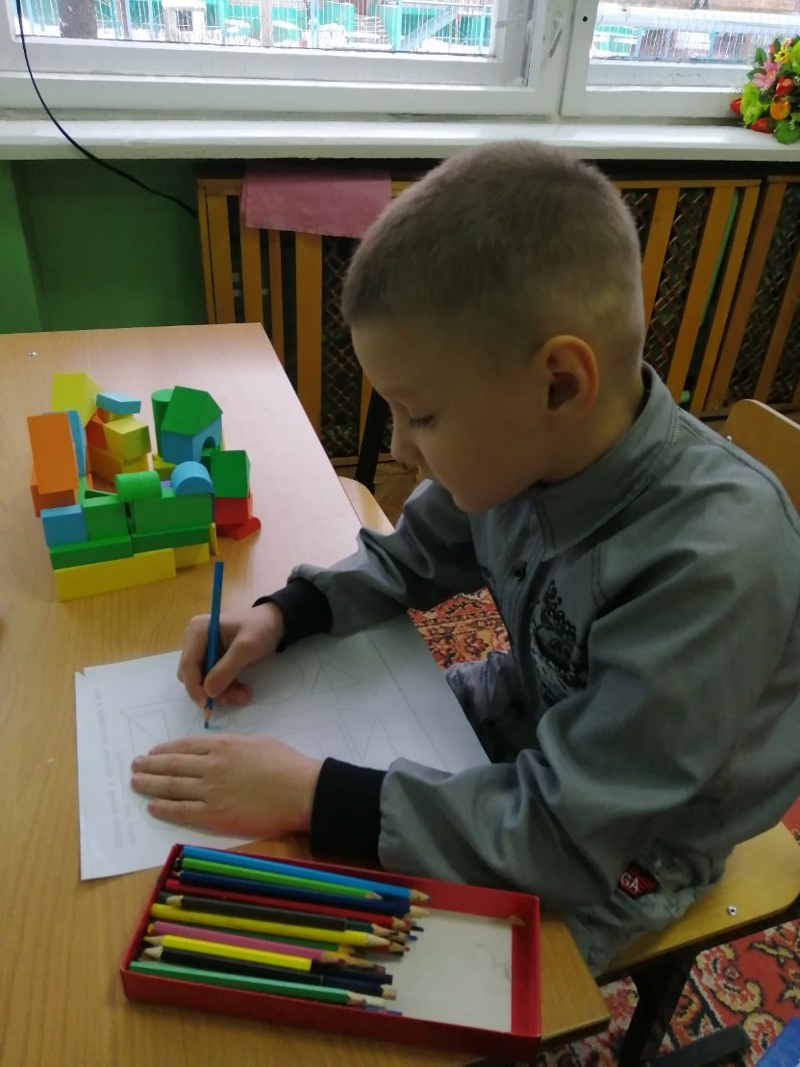
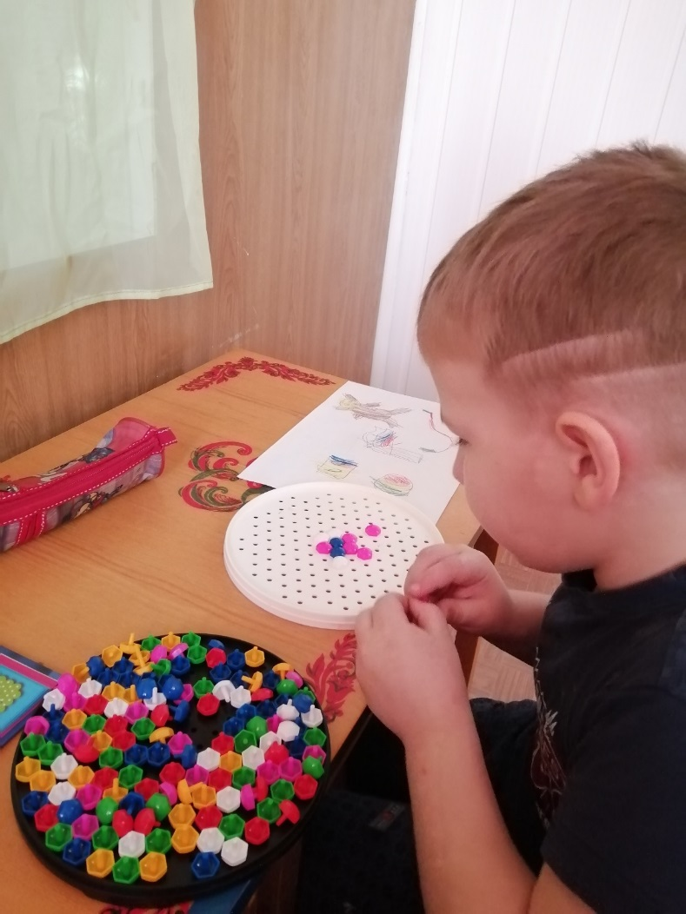
Тактильные игры необходимы для развития осязания наряду с тем, как развивается слух и зрение ребенка.

Slide 20
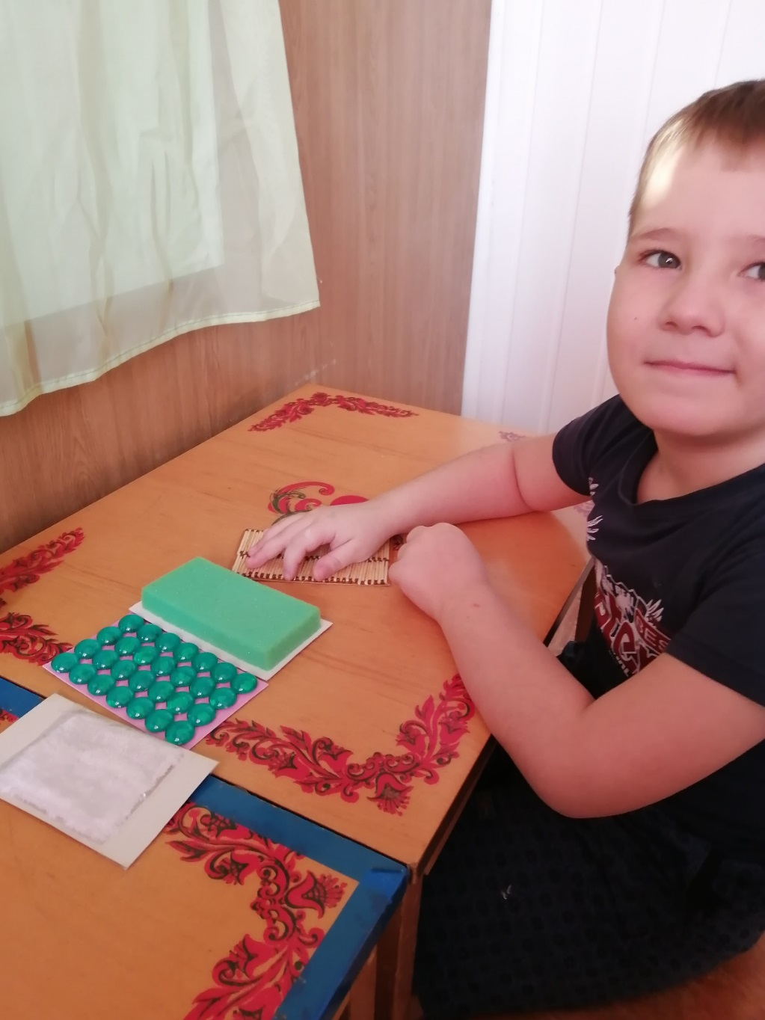
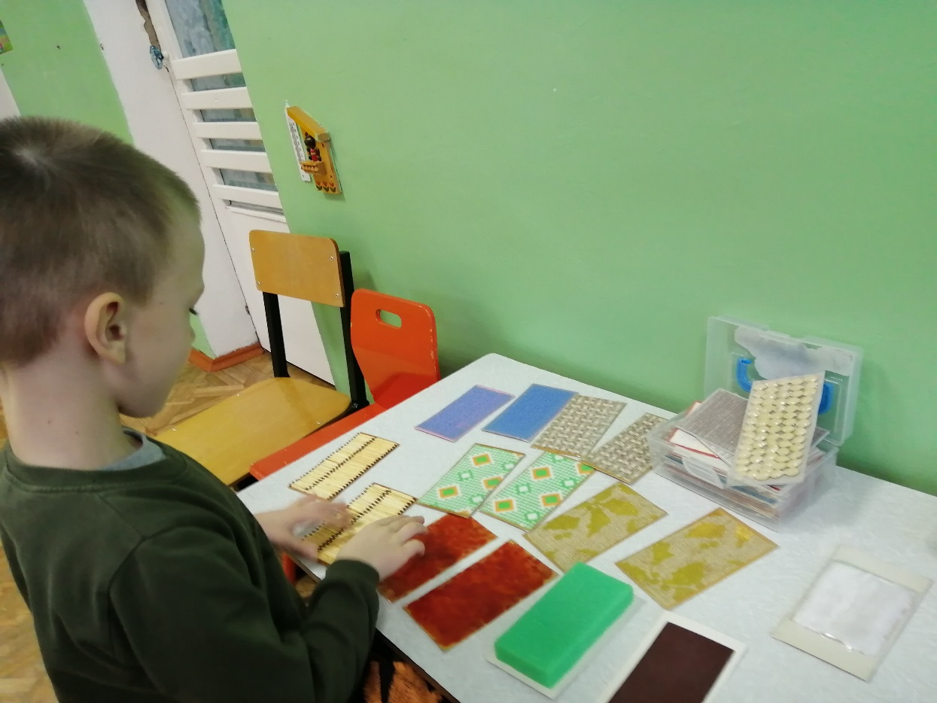
Сенсорные игры полезны и интересны.

Slide 21
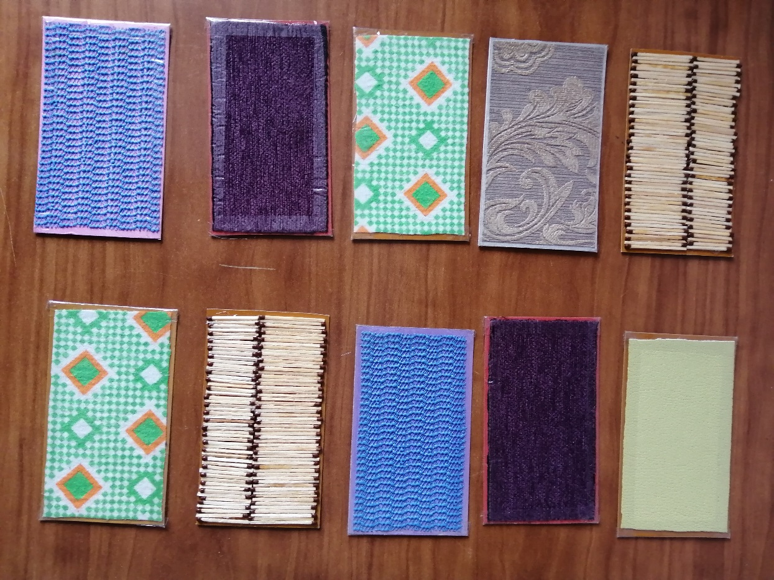
«Найди пару» Это классическая игра-соединялка, только в данном случае соединять карточки можно не только по цвету, но и по фактуре.

Slide 22
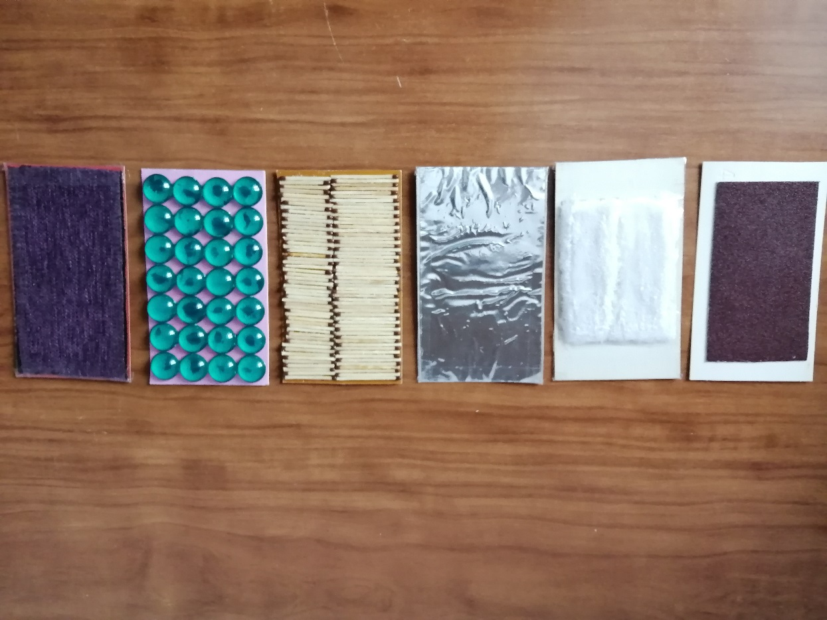
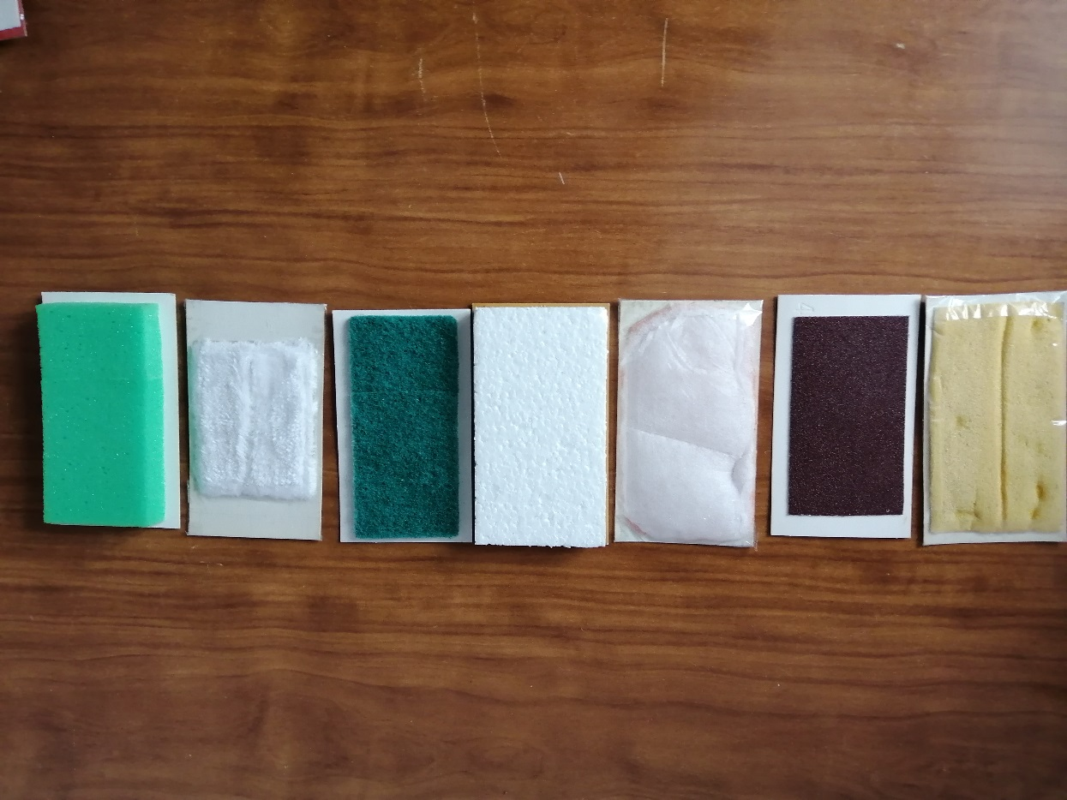
«Последовательности» Предложите малышу разложить карточки по порядку от самой жесткой и шершавой к самой гладкой и мягкой.

Slide 23
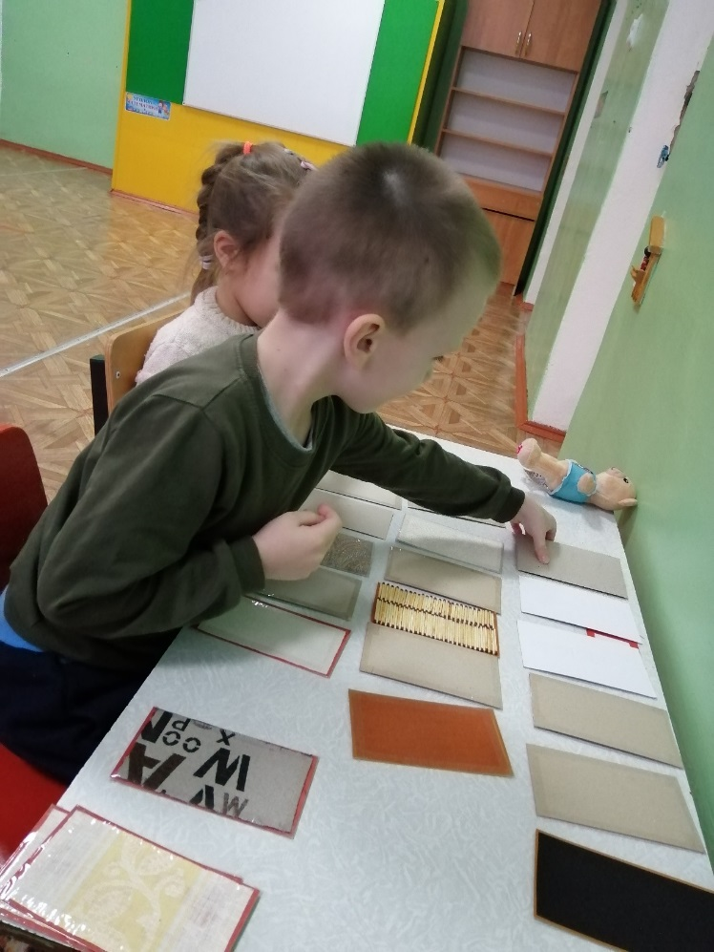

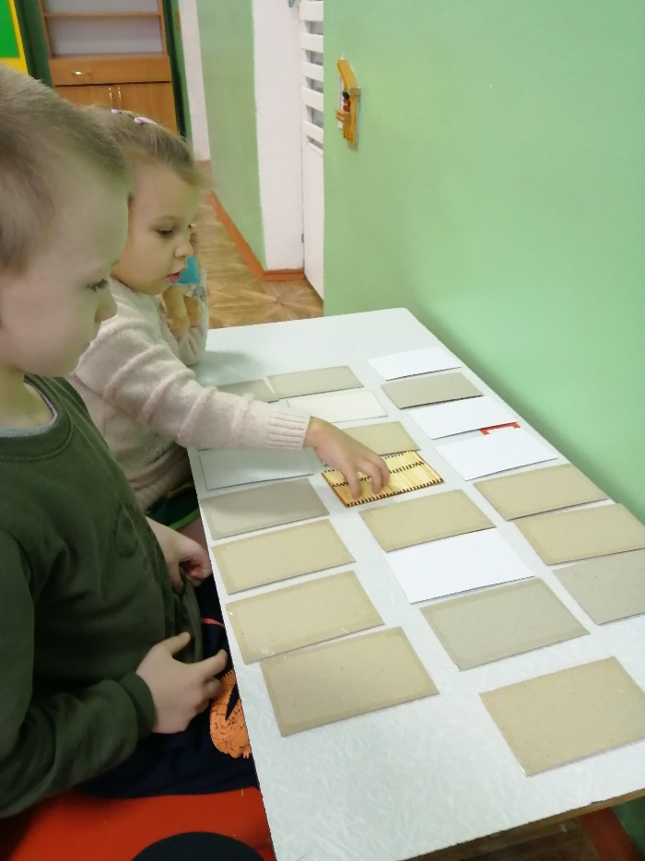
«Мемори» (Мемо)
Перемешайте карточки и разложите их «рубашкой» вверх. По очереди открывайте пары карточек — если попались одинаковые, они убираются с поля, а игрок может сделать еще один ход. Если карточки разные — право хода переходит к другому игроку. Помимо обогащения тактильных ощущений, игра способствует развитию зрительного восприятия и памяти, произвольного внимания, тренирует усидчивость.

Slide 24


«Четвертый лишний» В упрощенный вариант этой игры можно начинать играть уже с 1,5 лет. Используйте только 3 карточки, две из которых должны быть одинаковыми, а третья — отличаться от них по одному существенному признаку. В дальнейшем усложняйте игру, увеличивая количество карточек и количество признаков, по которым их можно объединить. Например, лишняя карточка может быть выбрана по признаку «цвет» или «фактура».

Slide 25

«Выложи ряд по образцу» Разложите на столе 10, (исходя из возраста больше/меньше) карточек любой фактуры и предложите малышу выложить такую же цепочку из карточек лежащих в разной последовательности.

Slide 26


«Посчитай-ка!» Используйте карточки как счетный материал. Разложите все выбранные карточки в ряд тактильной стороной вниз и предложите ребенку посчитать их. Уточните, что всего 10 (до 18) карточек, в зависимости от возраста ребенка уменьшайте/увеличивайте количество карточек для игры. Попросите ребенка открыть первую, четвертую, седьмую, десятую и т.д. карточки.

Slide 27








«Что из чего» Разложите на столе 6-10 карточек, в зависимости от возраста ребенка больше/меньше. Показывайте ребенку предмет и предложите ему положить его к той карточке, которая по смыслу совпадет с фактурой предмета (Что можно сделать из бумаги, из дерева, из стекла, из пластмассы, из ткани из меха т.д.). При выполнении подбора ребенку необходимо обосновать свой выбор.

Slide 28








«Что для чего» Разложите на столе 8 карточек, в зависимости от возраста ребенка больше/меньше. Показывайте ребенку картинки с изображением предметов и предложите ему положить картинку к той карточке, которая по смыслу совпадет с той или иной карточкой (из кожи делают кожаные изделия, значит необходимо положить картинку с чемоданом; из ткани шьют одежду, значит необходимо положить картинку с платьем; через пластмассовую трубочку пьют сок, значит необходимо положить картинку со стаканом и т.д.). При выполнении подбора ребенку необходимо обосновать свой выбор.

Slide 29



«Ассоциации» Спрячьте карточки (10) в коробку и накройте тканью. Предложите ребенку найти на ощупь карточки с мягкой, твердой, гладкой, волнистой, колючей, холодной поверхностью. Предложите придумать названия каждой карточке («Травка», «Море», «Снег» и т.д.)

Slide 30


